Slide 1
Covid-19 pandemic and food consumption patterns
2020
Inese Siksna, senior expert-nutritionist
Department of Risk Assesment and Epidemiology
Inese.Siksna@bior.lv

Slide 2
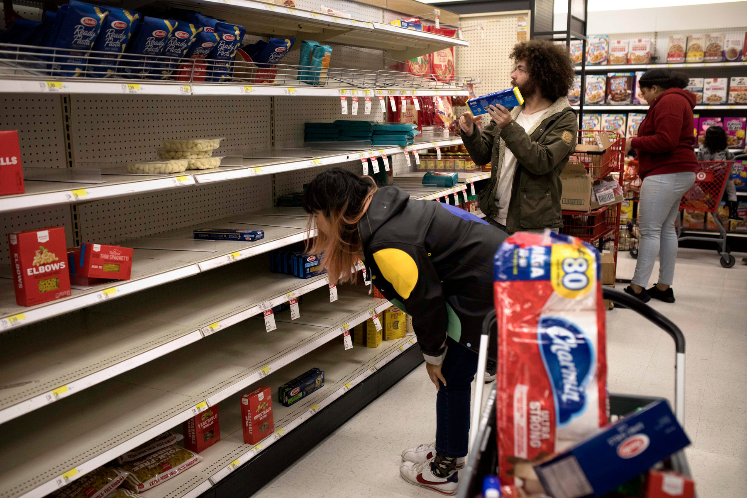
Covid-19 and food
State of emergency and it’s affect on food consumption
Changes in food purchasing
Home becomes an office
Availability to eat in restaurants
Stress related to shopping and cooking
Proper food handling and storage
Attēls: https://www.nytimes.com/2020/03/13/nyregion/coronavirus-panic-buying.html

Slide 3
Need for data
Support from Nordic Council of Ministers' Office in Latvia
Collaboration with:
Lithuanian Food Exporters Association (LitMEA) – Laura Uturytė
Center of Food and Fermentation Technologies (TFTAK) Estonia - Kätrin Karu
Matis, Iceland – Justine Vanhalst, Aðalheiður Ólafsdóttir

Slide 4
Survey time frame
Country | Started | Finished
Latvia | 04.05.2020. | 26.06.2020
Estonia | 05.06.2020. | 19.07.2020.
Lithuania | 22.06.2020. | 07.07.2020.
Iceland | 06.07.2020. | 26.08.2020.

Slide 5
Methodology
Online questionnaire consisting from 5 parts
shopping
eating behaviour
changes in food consumption
physical activity
socio-dempgraphic situation
Overall 38-50 q
Distributed through social media accounts of partners and local partner’ institutions

Slide 6
Dalībnieku skaits un atsaucība
After data cleaning and combining, there were 2,667 valid answers
The different sample sizes are taken into account when analyzing the data in the next steps.
Latvia | Lithuania | Estonia | Iceland
907 | 940 | 280 | 540
34% | 35% | 11% | 20%

Slide 7
Distribution of valid answers according to age (%)
AGE | ICELAND | ESTONIA | LATVIA | LITHUANIA | TOTAL
18–25 | 11.3 | 8.8 | 11.5 | 57.1 | 28.0
26–35 | 19.6 | 33.5 | 36.7 | 29.8 | 30.4
36–45 | 21.7 | 29.7 | 28.1 | 9.0 | 19.9
46–55 | 20.0 | 16.5 | 16.1 | 2.7 | 12.0
56–65 | 19.3 | 9.3 | 6.9 | 1.1 | 7.5
66+ | 8.2 | 2.2 | 0.8 | 0.3 | 2.3
Total | 100.0 | 100.0 | 100.0 | 100.0 | 100.0

Slide 8
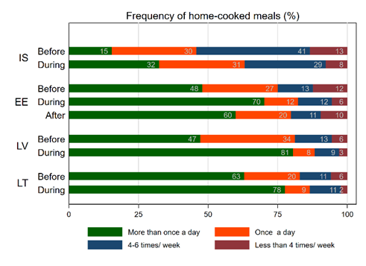
Changes in cooking at home

Slide 9
Ēdiena pasūtīšana/ēdiena līdzņemšana (takeout/delivery meals)
 |  | is |  | ee |  | lv |  | lt |  | Kopā
 |  | Pirms ĀS | ĀS laikā | Pirms ĀS | ĀS laikā | Pirms ĀS | ĀS laikā | Pirms ĀS | ĀS laikā | Pirms ĀS | ĀS laikā
Vismaz reizi nedēļā |  | 9.9% | 15.4% | 12.2% | 23.4% | 11.1% | 12.7% | 16.1% | 19.3% | 12.7% | 16.7%
Mazāk kā reizi nedēļā |  | 51.7% | 30.0% | 42.1% | 23.4% | 47.6% | 35.7% | 53.7% | 41.5% | 50.0% | 35.4%
Nekad |  | 38.5% | 54.6% | 45.7% | 53.2% | 41.4% | 51.5% | 30.2% | 39.3% | 37.3% | 47.9%

Slide 10
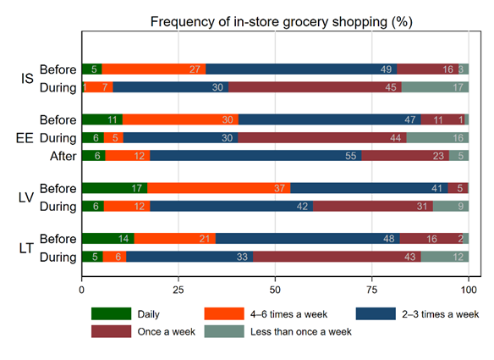
Iepirkšanās
Notes:
Pirms ĀS 77% dalībnieku neiegādājās pārtiku internetā
Būtiskas stšķirības starp Baltijas valstīm un Islandi – Baltijas valstīs vairāk cilvēku pirms ĀS iepirkās kartu dienu, kamēr Islandē – tikai 5% dalībnieku
60% latviešu un 64% islandiešu norādīja, ka iepirkšanās ĀS laikā ir saspringtāka (stressful) nekā iepriekš
Biežāk minēts, ka satraukumu rada atrašanās veikalā
Pārtikas rezervju sagādāšana un alternatīvu iepirkšanās veidu izmantošana
10% latviešu un 4% islandiešu min, ka stresu rada nepieciešamība taupīt naudu ĀS laikā
Daļai dalībnieku uztrauca pārtikas higiēna veikalā, produktu iepakojumu un epidemioloģiskās drošības pasākumi veikalā
Latvijas aptaujā parādās arī satraukums par atsevišķu produktu pieejamību, kā arī piegādes laiku pieejamība tiešsaistes iepirkšanās laikā

Slide 11
What is different in shopping cart
Augļi un dārzeņi - svaigi, saldēti, konservēti – visbiežāk minēti visās valstīs kā produkti, ko ĀS laikā iegādājas biežāk
Foods with longer shelf-life ( dry products, UHT milk, canned food) Ilgi glabājami produkti – UHT piens, konservēti produkti un «sausie» produkti
Comparing to previous consumption surveys, canned food was used very rarely (around 20g of canned vegetables a day)
Comfort food – sweet and salty
Alcochol
Notes:
Viena trešdaļa pētījuma dalībnieku ievēroja kādus piesardzības pasākumus, darbojoties ar pārtikas produktiem:
Iepakojumu mazgāšana un dezinficēšana
Iepirkumu atstāšana neaiztikta uz kādu laiku
Tūlītēja atbrīvošanās no produkta iepakojuma
Cimdu lietošana iepērkoties
Augļu un dārzeņu mazgāšana izmantojot etiķi vai izmantojot dezinfekcijas lampu

Slide 12
Food supplements – part of the diet
More often mentioned
Vitamin C
Vitamin D
Multivitamins
Fish oil
Unusual food supplements
powder of birch bark,
chaga mushroom powder,
a beaver castoreum supplement,
Supplements for erectile disfunction

Slide 13
Changes in Food waste
 | ICELAND | ESTONIA | LATVIA | LITHUANIA | TOTAL
Increased | 8.60 | 21.50 | 8.60 | 4.10 | 8.40
Decreased | 17.40 | 11.50 | 24.10 | 29.90 | 23.60
Remained unchanged | 52.50 | 56.60 | 58.50 | 57.80 | 57.00
I did not keep track | 21.50 | 10.40 | 4.70 | 7.90 | 9.60

Slide 14
New behaviour
Shopping less often
Planning of meals, cooking at home
To have a routine
More physical activities
Suggestion to food producers
Less packaging
Less sugar
More healthy choices
More local
More vegan choices
More fresh fruits and veggetables

